Slide 1

9 МАЯ ДЕНЬ ПОБЕДЫ

Slide 2
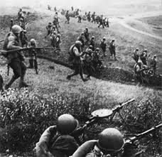

Летней ночью, на рассвете,
22 июня 1941 г. в 4 часа утра
без объявления войны
фашистская Германия
напала на нашу Родину,
прервав мирный труд
русского народа.
Notes:
Летней ночью, на рассвете,
22 июня 1941 г. в 4 часа утра
без объявления войны
фашистская Германия
напала на нашу Родину,
прервав мирный труд
русского народа.

Slide 3
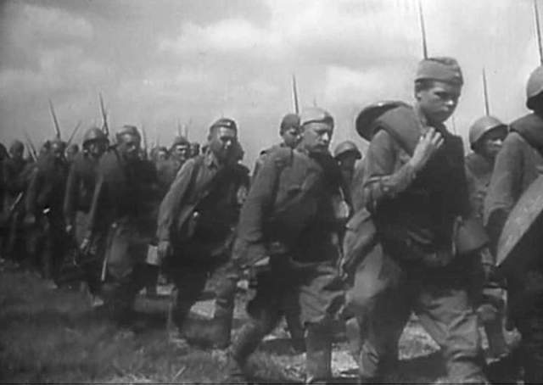

Slide 4
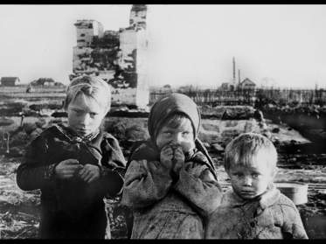
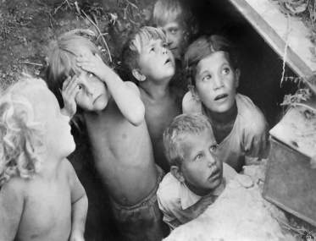
Дети выживали, как могли.

Slide 5
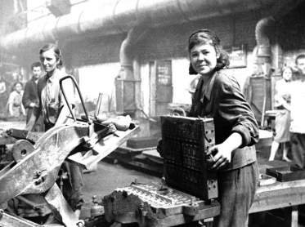
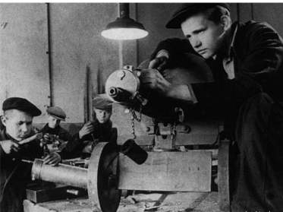
Работали на заводе старики, дети и женщины

Slide 6
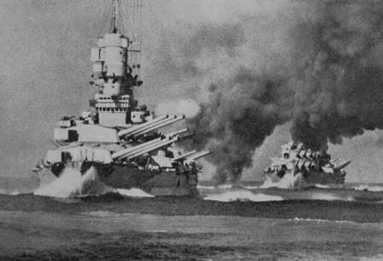
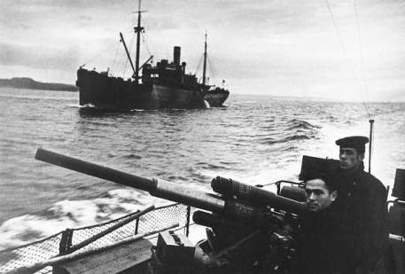
Шли бои на море

Slide 7
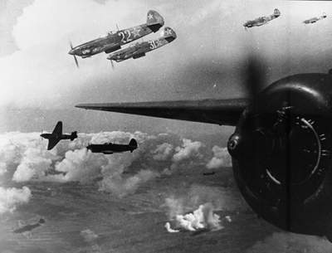
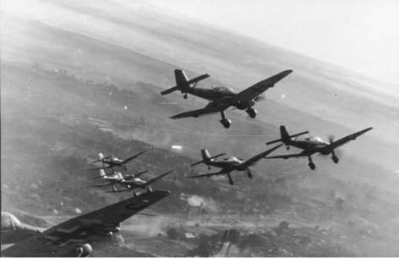
В воздухе

Slide 8
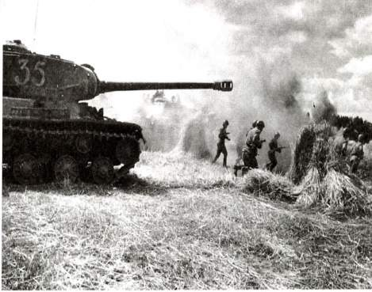
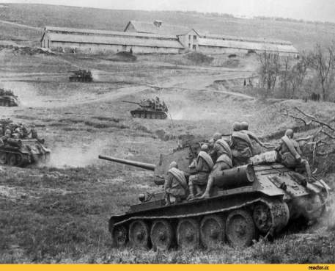
И на суше

Slide 9
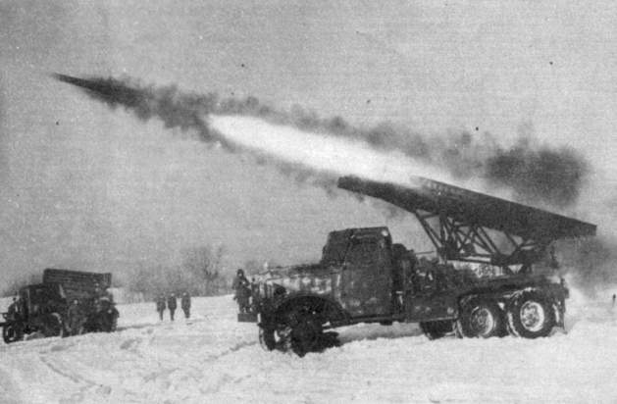

Slide 10
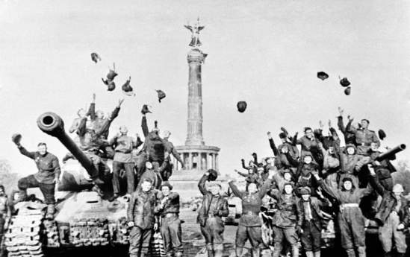
Пришла долгожданная Победа

Slide 11
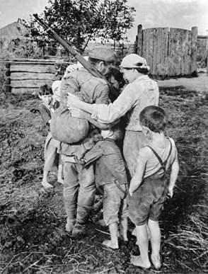
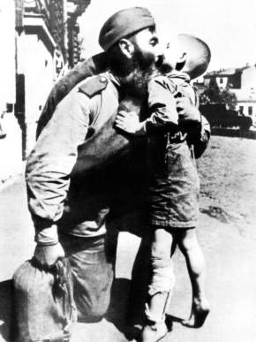
Так встречали своих героев

Slide 12
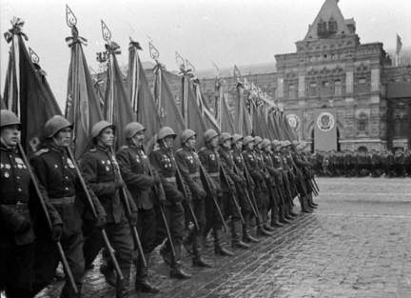
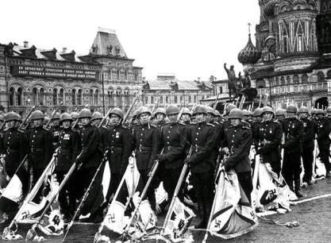
марш праздник победы

Slide 13
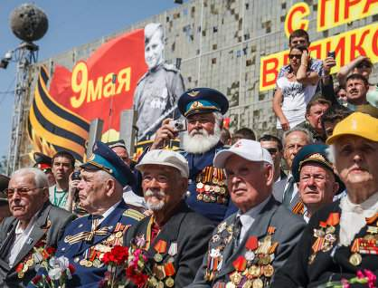
Майский праздник –
День Победы
Отмечает вся страна.
Надевают наши деды
Боевые ордена.
Их с утра зовёт дорога
На торжественный парад.
И задумчиво с порога
Вслед им бабушки глядят.

Slide 14
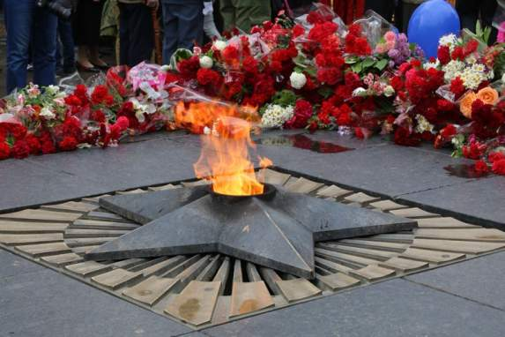

Slide 15
